Slide 1

PROYECTO “Sistema Inteligente de Gestión del Entrenamiento Canino del SAG”PRESENTACIÓN FINAL CAPSTONE
Docente
Mallén González González
Equipo alumnos
Javier Huaiquicheo Silva
Susana Lapeyre Saldías
Guiselle Montes Rojas
Duoc UC Sede San Bernardo
Escuela de Informática y Telecomunicaciones
Ingeniería en Informática
2025

Slide 2
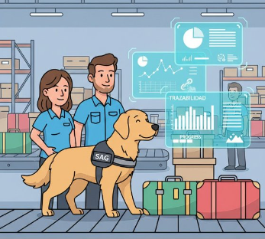


INTRODUCCIÓN
Sistema inteligente para seguimiento de entrenamiento canino del SAG
Desafío
Registros manuales → información dispersa
Solución
Plataforma web centralizada

Slide 3
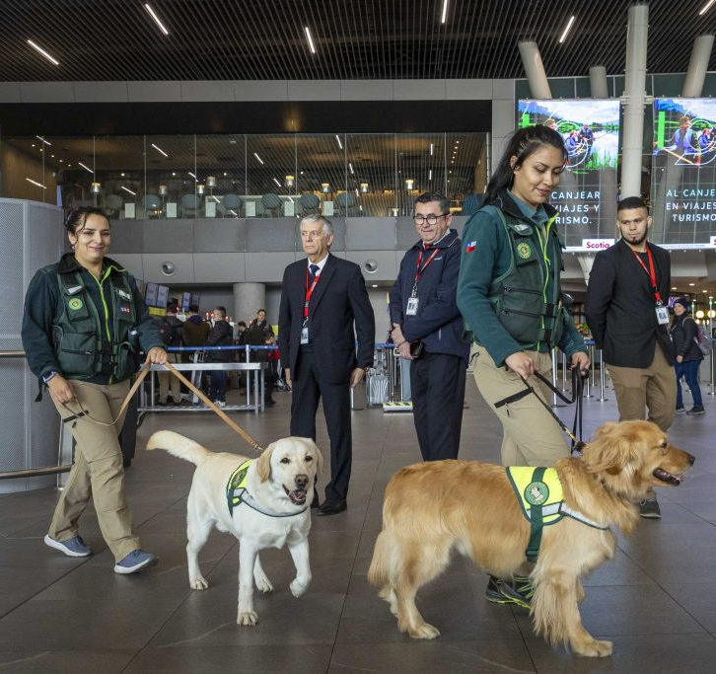




Contexto
Rol crítico de canes detectores
Entrenamiento registrado de forma manual
Información dispersa y limitada trazabilidad
Necesidad de modernización

Slide 4






Objetivo General
Diseñar y desarrollar “Sistema Inteligente de Gestión del Entrenamiento Canino para el SAG’, permitiendo el registro y seguimiento de los caninos del SAG durante su entrenamiento.
Objetivos Específicos
Definir requerimientos
Capturar necesidades clave del cliente a través de Historias de Usuario (HU).
Desarrollar MVP
Desarrollar un MVP del proyecto que obtenga la aprobación de los usuarios claves.
Diseñar fichas
Diseñar ficha de registro de canes para seguimiento que permita ver progreso e ingreso, actualización y consulta de información de los canes.
Desarrollar interfaz
Diseñar y desarrollar con UX/UI para garantizar usabilidad, accesibilidad y diseño responsive.
Notes:
Objetivos del proyecto
Escribir el Objetivo general
Listar objetivos específicos

Slide 5






Impacto y beneficiarios
Ahorro de tiempo
Entrenadores del SAG
Reducción de errores
Cliente (SAG)
Mayor eficacia en la fiscalización
Productores y ciudadanos
Notes:
Objetivos del proyecto
Escribir el Objetivo general
Listar objetivos específicos

Slide 6







Alcance
Plataforma web de gestión
Dashboard para facilitar seguimiento
Registro de sesiones y evaluaciones
Fichas completas de canes
Asignación de entrenadores
MVP funcional
Notes:
Objetivos del proyecto
Escribir el Objetivo general
Listar objetivos específicos

Slide 7





Limitaciones del proyecto
Falta de acceso a sistemas internos del SAG
Alcance y tiempo reducido
Disponibilidad limitada del cliente
Resistencia a la adopción
Notes:
Objetivos del proyecto
Escribir el Objetivo general
Listar objetivos específicos

Slide 8
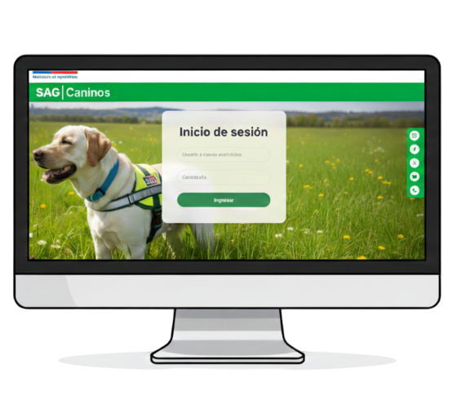



Propuesta de solución
Registro de fichas y entrenamientos
Monitoreo y métricas
Seguimiento individual
Centralización de la información y más organización
Notes:
Componentes
Es decir, el resumen de aspectos relevantes .
Esto implica “LISTAR”
Arquitectura, Componentes, Estimaciones de Costo, estudios y otros usado en el estudio, panificación y diseño del proyecto

Slide 9
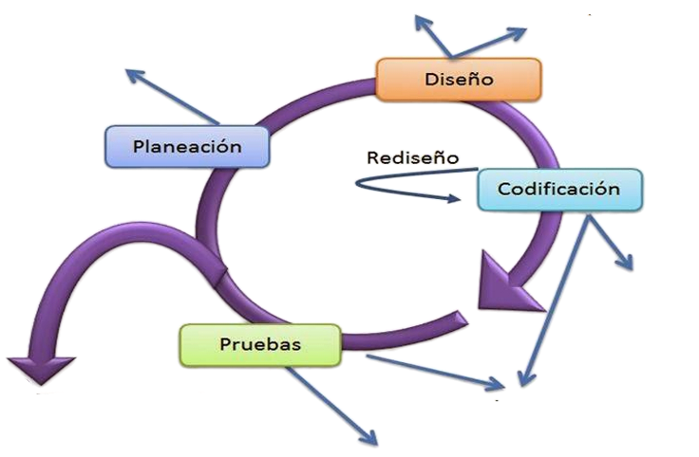
Metodología XP
Historias de usuarios
Valores
Variables
Criterios de prueba de aceptación
Plan de iteración
Diseño Simple
Tarjetas CRC
Prototipos (Wireframes, Mockups)
Programación en parejas
Lanzamiento
Incremento del software
Velocidad calculada del proyecto
Integración continua
Pruebas de aceptación

Slide 10







Equipo del proyecto
Javier Huaiquicheo Silva
Susana Lapeyre Saldías
Guiselle Montes Rojas
Líder
Frontend
Frontend
Backend, Frontend
Documentación
Documentación
Documentación
Tracker XP
Coach XP
Control GitHub

Slide 11
Cronograma del proyecto
Iteración 1
2 semanas
Hito 2
3 semanas
Desarrollo de módulos iniciales:
Login
Acceder y editar ficha can
Registrar sesión de entrenamiento.
Iteración 3
1 semana
Wireframes.
Mockups.
Modelo ER.
Tarjetas CRC
Últimas modificaciones
Hito 1
3 semanas
Hito 3
2 semanas
Iteración 2
2 semanas
Cierre
1 semana
Planificación.
Levantamiento de requerimientos.
Investigación sobre metodología XP.
Inicio de documentación.
Creación de base de datos y backend.
Desarrollo página de inicio.
Documentación
Desarrollo de módulos avanzados:
Consultar historial de entrenamientos.
Estado del can.
Acta de Cierre
Manual de usuario

Slide 12
Tarjetas CRC
SesiónEntrenamiento
Responsabilidades | Colaboradores
- Registrar los datos de entrenamiento (Fecha, puntuación y repeticiones). - Permitir edición, registro o reprogramación de sesiones de cada can. - Generar el historial de sesiones de cada can. | Can Entrenador Evaluación
Entrenador
Responsabilidades | Colaboradores
- Gestionar su cuenta (Iniciar y cerrar sesión). - Modificar sus datos personales. - Gestionar fichas de los canes asignados (ver, editar y buscar). - Registrar, editar y reprogramar sesiones de entrenamiento. - Registrar evaluaciones de desempeño y consultar informes. | Can SesiónEntrenamiento Evaluación Autenticación
Administrador
Responsabilidades | Colaboradores
- Crear y administrar cuentas de usuario. - Asignar roles y permisos. - Gestionar usuarios y sus permisos. - Supervisar fichas y reportes de canes. - Generar reportes. | Can Entrenador Evaluación

Slide 13





Desarrollo Técnico

Slide 14
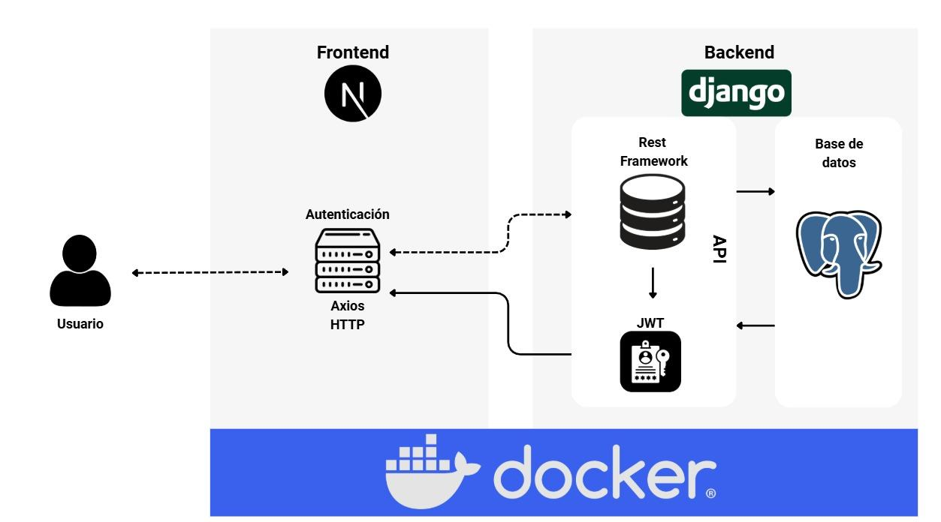
Arquitectura General
Cliente–Servidor API-First

Slide 15
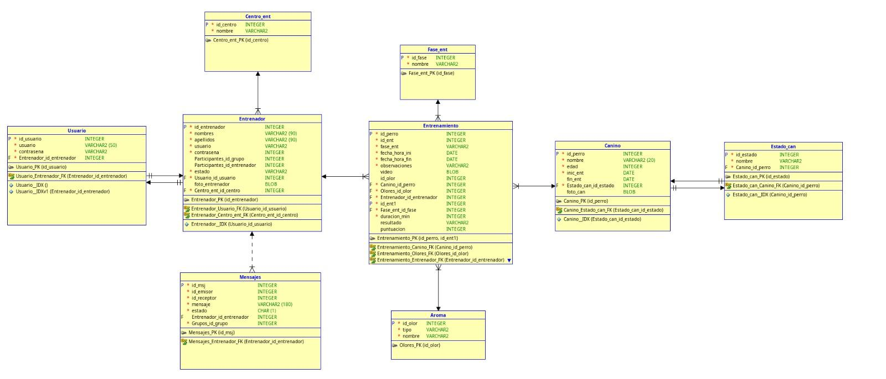
Modelo de datos (ER)

Slide 16
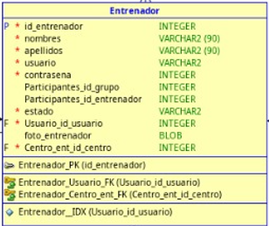
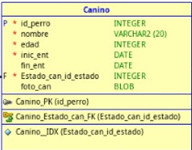
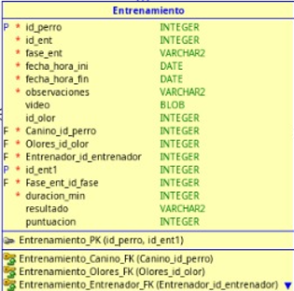
Tablas principales

Slide 17
DEMO
(POR LIMITACIONES DE GITHUB NO SE PUDO SUBIR EL VIDEO, ESTE ES UN LINK AL VIDEO SUBIDO EN YOUTUBE, ESA ES LA DEMO SUBITULADA)
https://www.youtube.com/watch?v=RkWedKgs53E
Subtitulada

Slide 18




Conclusiones
Digitalización y Centralización
Metodología XP Aplicada
Impacto Operativo
Gestión digital del entrenamiento
Registros centralizados
Reemplazo del registro manual
Ajustes rápidos
Validación continua
Priorización por iteraciones
Menos errores
Más trazabilidad
Proceso estandarizado
Apoyo al SAG

Slide 19















Reflexión
Competencias
Obstáculos/Desafíos
Aprendizajes
Desarrollo de software.
Tiempo limitado para el MVP
Nuevas herramientas
Base de datos
Coordinar horarios del equipo.
Resolver problemas
Toma de requerimientos
Priorizar tareas críticas
Aprendizaje en poco tiempo.
Importancia de la Comunicación
Aplicar metodologías
Gestión de proyecto informático
Notes:
En primer lugar debes considerar que tal como se mencionó anteriormente, la reflexión nos ayuda a ir consolidando nuestras competencias por cuanto somos capaces de situarnos en distintos escenario. En este sentido, se recomienda iniciar la práctica reflexiva con preguntas que te lleven a la comprensión de lo que realizaste y a la relación con otros componentes del centro de práctica en el que te desempeñas, preguntas tales
como:
¿Entendí las partes de la tarea que me encargaron y cómo se conectaban?,
¿entiendo la importancia de esta tarea en el contexto de la empresa?,
¿De qué manera esta actividad se relaciona con otras actividades?
Luego se puede pasar a preguntas más complejas que refieren al análisis y evaluación de lo que se está realizando, con preguntas como
¿Fueron eficaces las estrategias, habilidades o procedimientos que usé para desarrollar la actividad?
¿Qué estoy aprendiendo o. aprendí ? ¿Por qué es importante?
Finalmente, es importante reflexionar sobre cómo podría mejorar el desempeño, cómo esto aporta a mi perfil profesional, entre otras. Además de analizar cuáles son los espacios de mejora del centro de práctica y cómo desde su rol como especialista puede aportar.

Slide 20

¡Gracias por su atención!
¿Preguntas?

Slide 21
ANEXOS
Notes:
Opcionales a tu presentación

Slide 22
DESCRIPCIÓN DEL PROYECTO
Problema o dolor
El SAG enfrenta diversos problemas en la gestión de entrenamientos de los canes, ya que actualmente el registro se realiza de manera manual, lo que impide el monitoreo continuo y puede provocar pérdida de información relevante.
Propuesta de solución
Se realizará un sistema web que centralice toda la información para eliminar los registros manuales, esto permitirá tener un control de información, registros de entrenamientos, un dashboard para ver el progreso de los canes, y toda la información necesaria de los canes

Slide 23
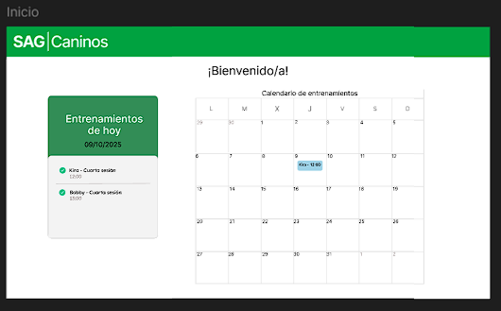
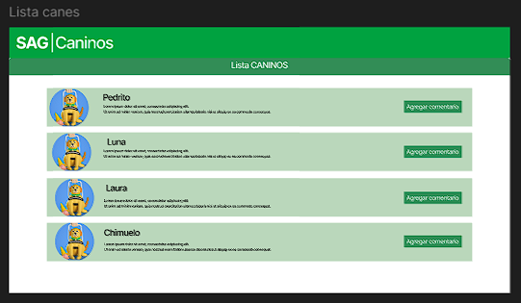
Mockups

Slide 24
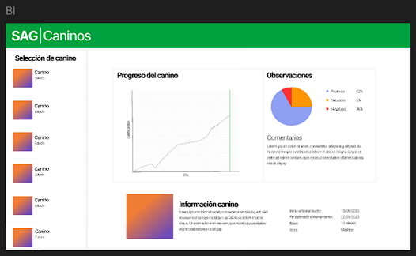
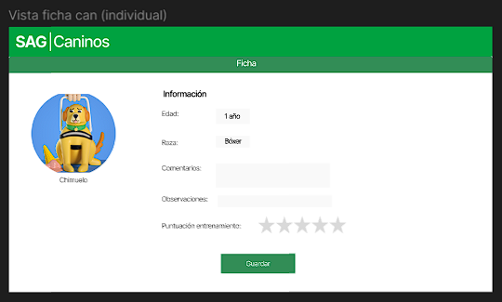
Mockups

Slide 25
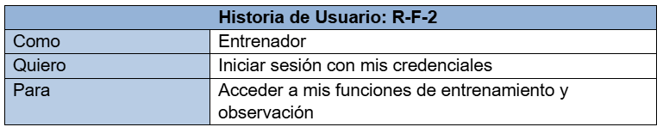
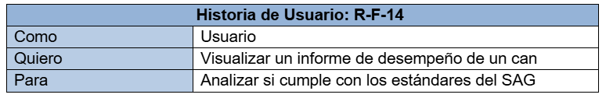
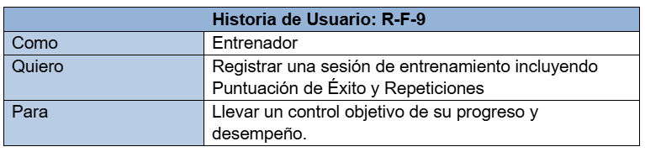
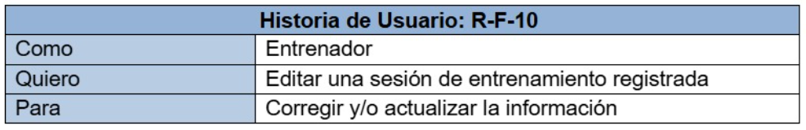
Historias de Usuario

Slide 26
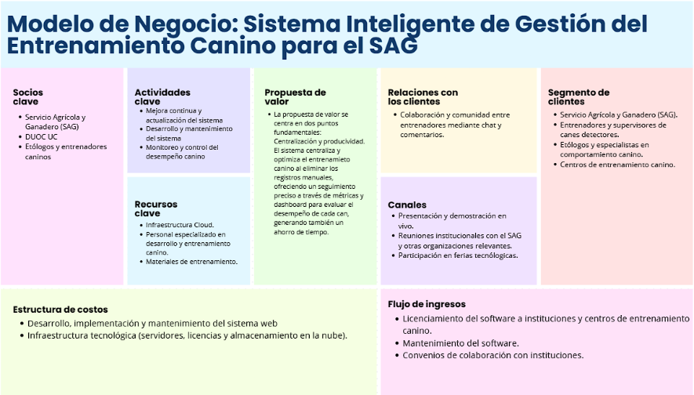
Modelo de negocios

Slide 27
Modelo de Negocio
El modelo de negocio se enfoca en generar valor estratégico para el SAG, optimizando tiempo y eficiencia operativa en lugar de ingresos, y contribuyendo a fortalecer la bioseguridad institucional.
Propuesta de valor
Segmentos de Clientes
Estructura de costos
Flujo de ingresos
Centralizar el entrenamiento canino y mejorar la productividad al reemplazar registros manuales por una plataforma unificada con métricas y dashboards que permiten un seguimiento preciso y ahorro de tiempo.
Desarrollo, implementación y mantenimiento del sistema web
Infraestructura tecnológica (servidores, licencias y almacenamiento en la nube).
Licenciamiento del software a instituciones y centros de entrenamiento canino.
Mantenimiento del software.
Convenios de colaboración con instituciones.
Servicio Agrícola y Ganadero (SAG).
Entrenadores y supervisores de canes detectores.
Etólogos y especialistas en comportamiento canino.
Centros de entrenamiento canino

Slide 28
Tarjetas CRC
Entrenador
Responsabilidades | Colaboradores
- Gestionar su cuenta (Iniciar y cerrar sesión). - Modificar sus datos personales. - Gestionar fichas de los canes asignados (ver, editar y buscar). - Registrar, editar y reprogramar sesiones de entrenamiento. - Registrar evaluaciones de desempeño y consultar informes. | Can SesiónEntrenamiento Evaluación Autenticación
SesiónEntrenamiento
Responsabilidades | Colaboradores
- Registrar los datos de entrenamiento (Fecha, puntuación y repeticiones). - Permitir edición, registro o reprogramación de sesiones de cada can. - Generar el historial de sesiones de cada can. | Can Entrenador Evaluación
Can
Responsabilidades | Colaboradores
- Mantener su ficha completa (Datos, comentarios, puntaje y estado). - Asociar sesiones de entrenamiento y evaluaciones. - Guardar documentos médicos y generar historial. - Notificar cambios de estado o eventos importantes. | Entrenador Evaluación SesiónEntrenamiento GestorReportes

Slide 29
Tarjetas CRC
Evaluación
Responsabilidades | Colaboradores
- Registrar y actualizar evaluaciones de desempeño de los canes. - Integrar los resultados en informes o reportes de progreso. | Can Entrenador GestorReportes
Administrador
Responsabilidades | Colaboradores
- Crear y administrar cuentas de usuario. - Asignar roles y permisos. - Gestionar usuarios y sus permisos. - Supervisar fichas y reportes de canes. - Generar reportes. | Autenticación RolUsuario GestorReportes
GestorReportes
Responsabilidades | Colaboradores
Generar reportes e informes de desempeño general. Consolidar información de sesiones y evaluaciones. | Can Evaluación Administrador
Autenticación
Responsabilidades | Colaboradores
- Validar credenciales y manejar el inicio/cierre de sesión. - Controlar los permisos de acceso según el rol. | Entrenador Administrador

Slide 30
Casos de prueba
Muestra
ID | Nombre de la prueba | Tipo | Resultado esperado | Resultado obtenido | Módulo a probar | Resultado | Candidato a automatizar | Observación | Responsable ejecución | Complejidad
CDP_01 | Validación de entrada en /sesiones/por_canino/ | Funcional | HTTP 400 con mensaje "canino_id inválido" al enviar ID no numérico. | HTTP 400 con mensaje "canino_id inválido" | Sesiones | Pasado | Sí | Valida robustez del endpoint /por_canino/. | Analista de pruebas | Baja
CDP_02 | Respuesta ante canino_id inexistente | Funcional | HTTP 200 con cuerpo vacío `[]`. | HTTP 200 con cuerpo `[]` | Sesiones | Pasado | Sí | Evita errores 500 en frontend al consultar caninos sin sesiones. | Analista de pruebas | Baja
CDP_03 | Consulta exitosa de sesiones por canino_id válido | Funcional | HTTP 200 con lista de sesiones, campos planos (sin objeto `canino` anidado), y datos correctos (ej. `entrenador.nombre_completo`). | HTTP 200 con estructura plana y datos consistentes | Sesiones | Pasado | Sí | Confirma diseño intencional de bajo peso y alto rendimiento. | Analista de pruebas | Media

Slide 31
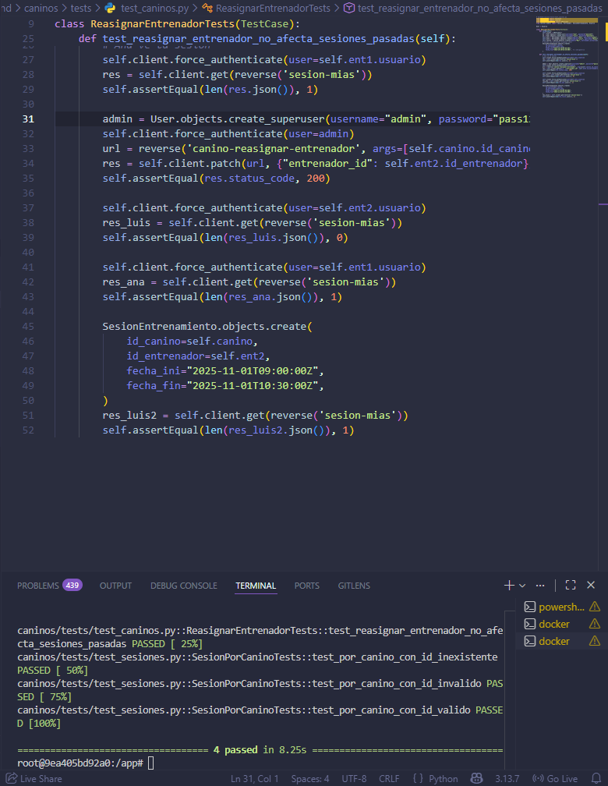
Casos de prueba
Evidencia

Slide 32
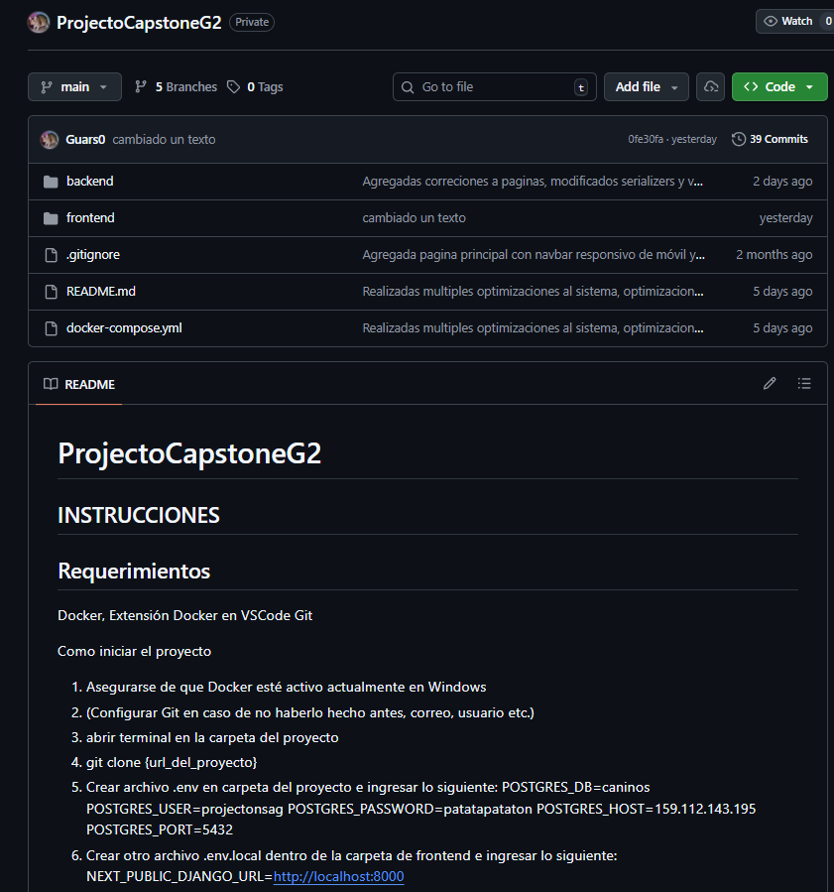
Control de versiones
Evidencia

Slide 33
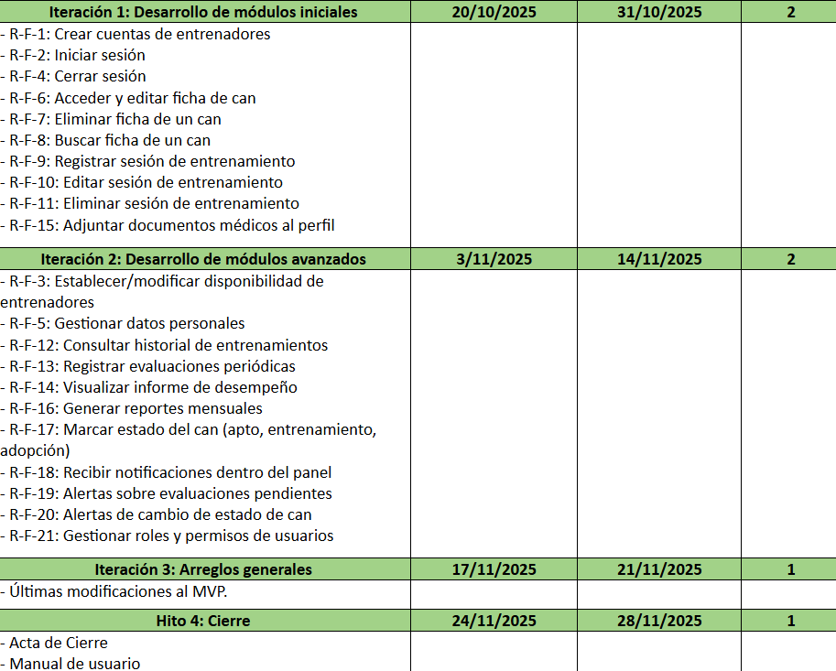
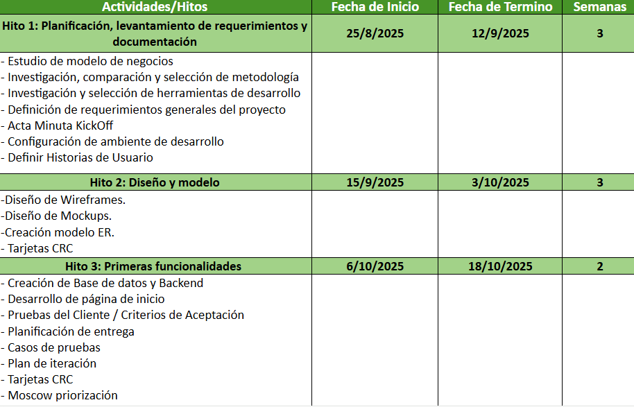
Cronograma del proyecto
Notes:
Describir la o las herramientas de planificación utilizada y su relación con el proyecto.
Una diapositiva.
Utilizar cronograma de inicio, indicando el cumplimiento al término del proyecto

Slide 34





Modelo de Sustentabilidad
Estrategias para fortalecer la continuidad y expansión del proyecto en el tiempo
CRECIMIENTO
CONTINUIDAD
ALIANZAS INSTITUCIONALES
COLABORACIÓN
FONDOS CONCURSABLES

